Slide 1
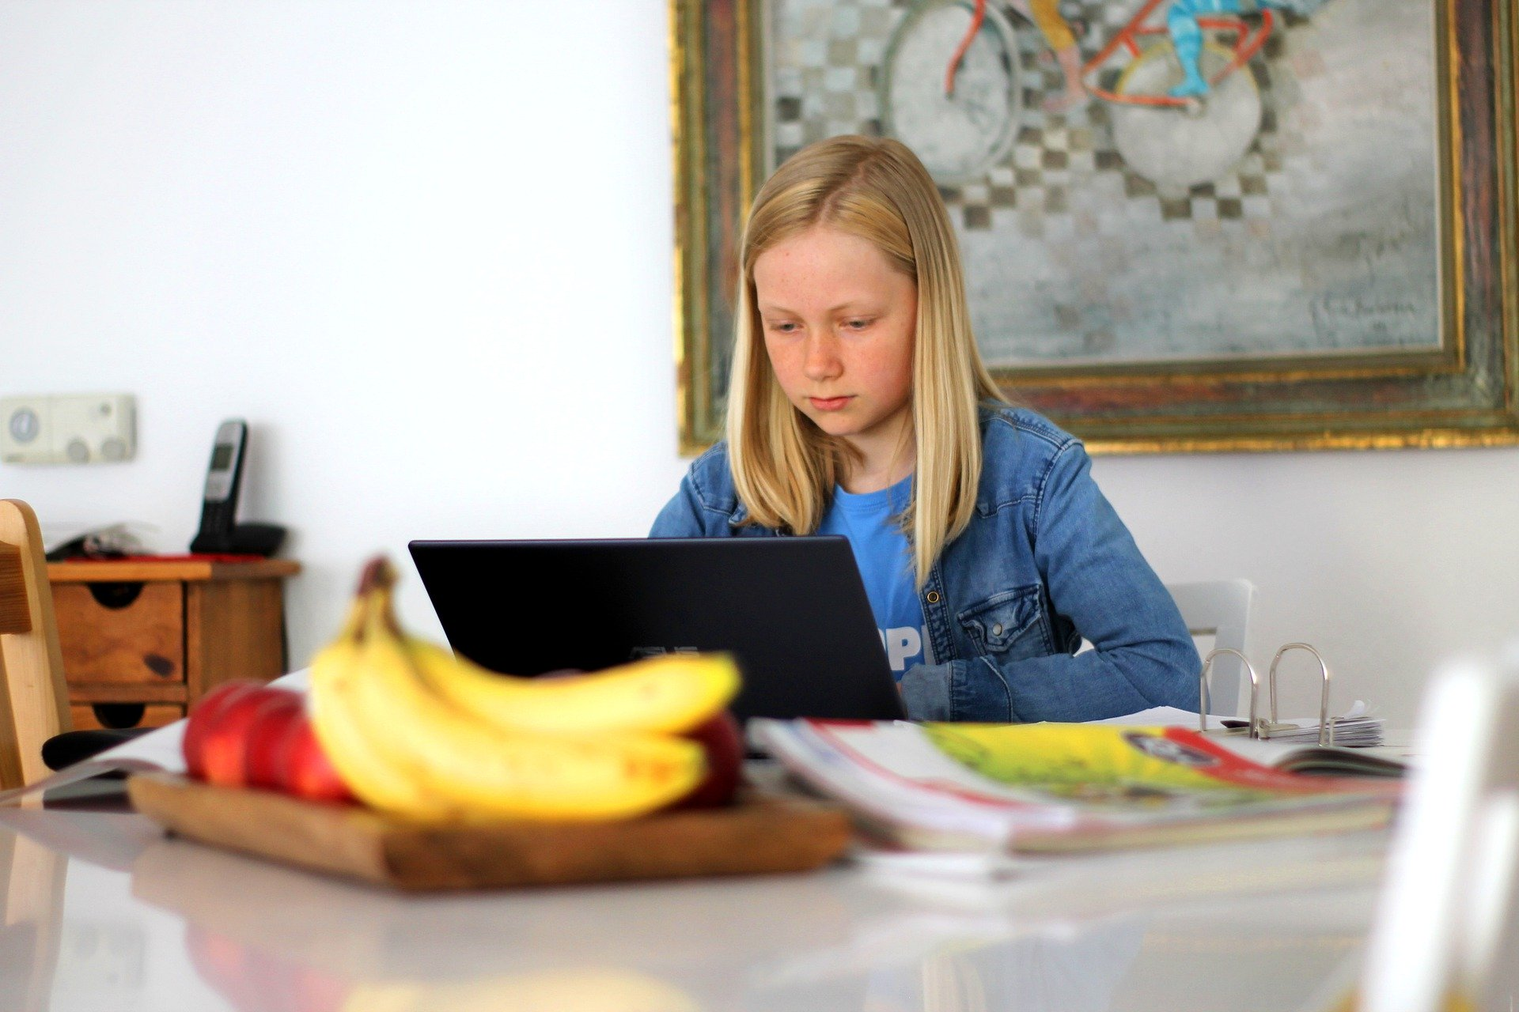
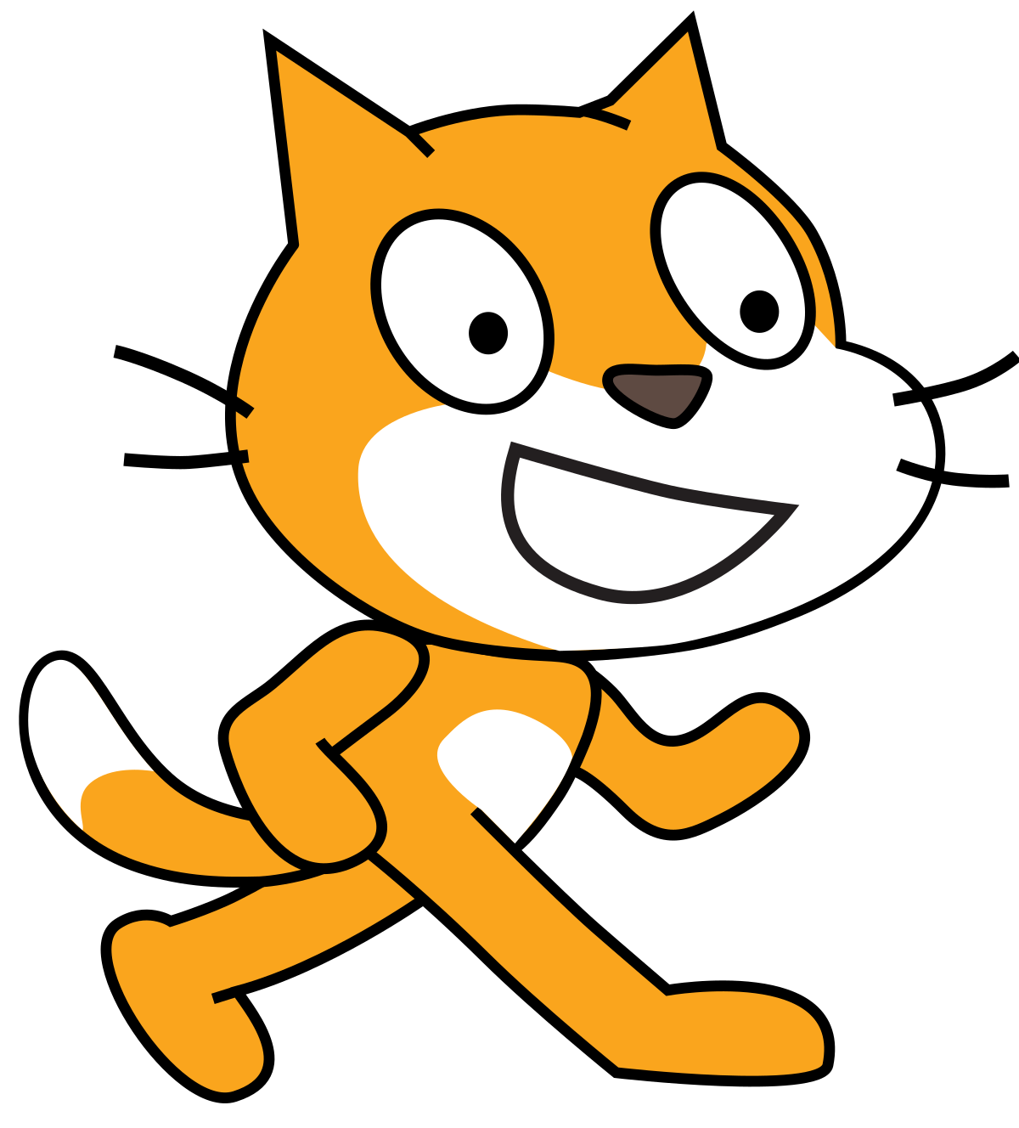
Programmer avec Scratch pour développer la compétence numérique
http://bit.ly/mst29avril2021
Sonya Fiset
Notes:
Lien de la présentation : http://bit.ly/mst29avril2021

Slide 2
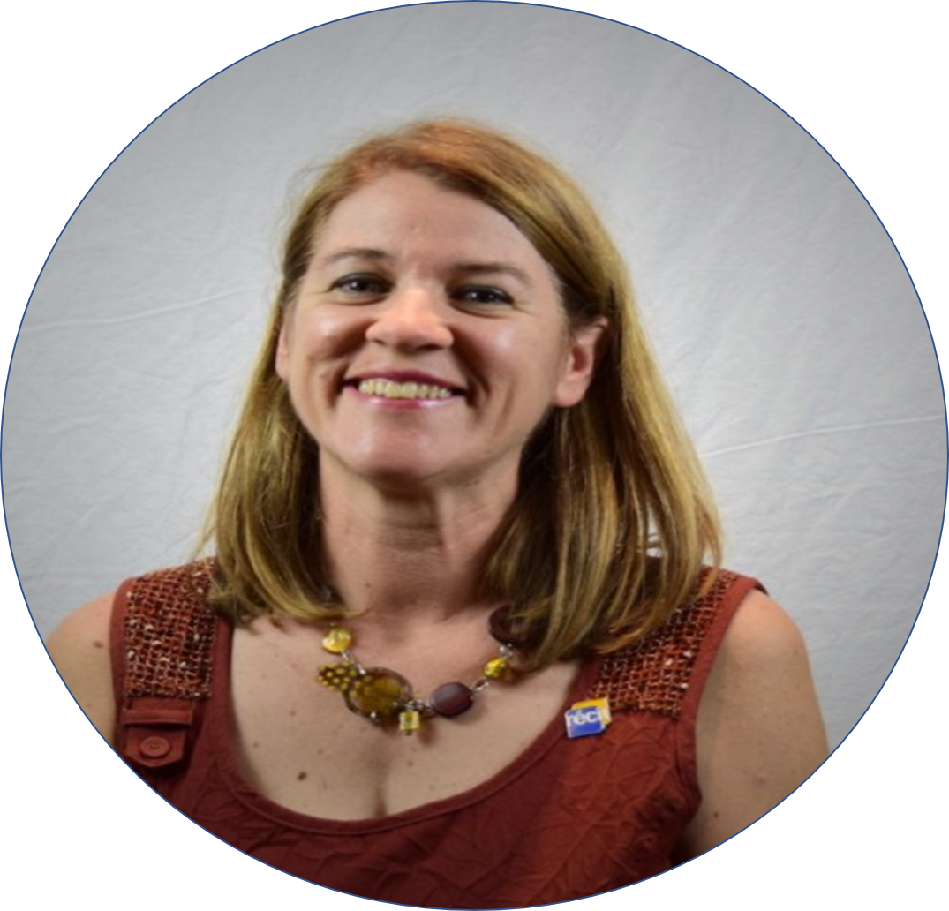
Sonya Fiset
Luc Lagarde
http://bit.ly/mst29avril2021
Pour plus de détails : recitmst.qc.ca
Cette présentation du RÉCIT MST est mise à disposition, sauf exception, selon les termes de la Licence Creative Commons

Slide 3
Description de l’atelier
Présentation du logiciel Scratch 3.0 qui permet d’introduire la programmation créative dès le primaire. Visuelle, cette plateforme permet aussi la programmation créative grâce à des banques d’éléments nombreux. La programmation avec Scratch développe la compétence numérique des élèves en augmentant ces habiletés technologiques, en favorisant la collaboration, l’innovation et la créativité, ainsi que la résolution de problèmes.

Slide 4
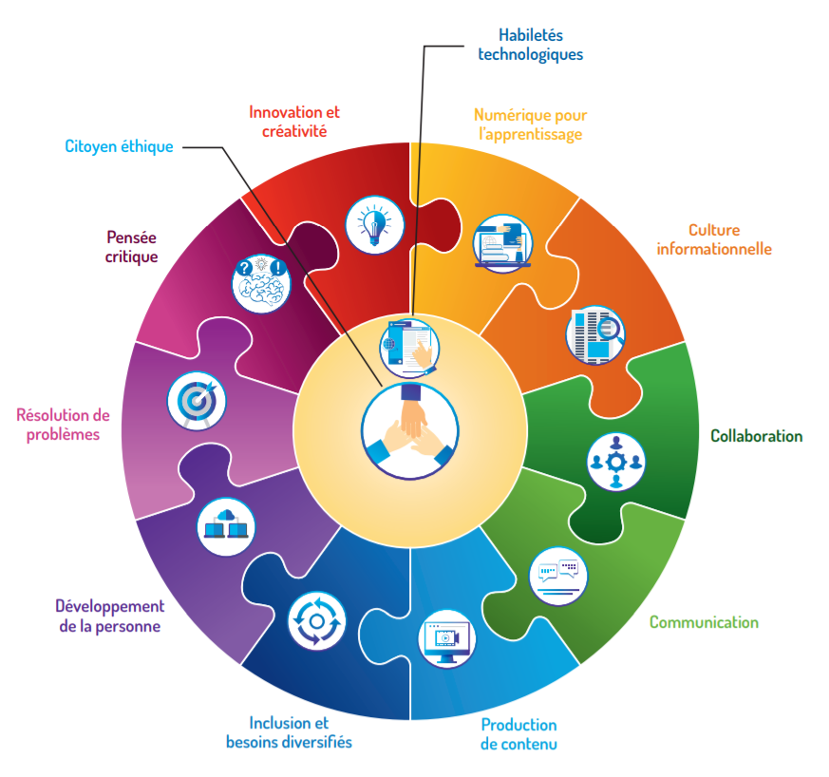
Pourquoi ?
Cadre de référence de la compétence numérique
Source : MEES - Avril 2019
12 dimensions
version interactive
Continuum de développement de la compétence numérique
Source : MEES - Janvier 2020

Slide 5
L’engagement de l’élève

Slide 6
Des outils pour s’initier à la programmation
Jeux Blockly : http://recitmst.qc.ca/blockly/
Sans connexion, base de la programmation, pas à pas.
Code.org : http://code.org
Compte d’enseignant, on suit les élèves dans leurs défis.
Scratch : https://scratch.mit.edu/
Prêt à programmer...
Notes:
https://scratch.mit.edu/

Slide 7
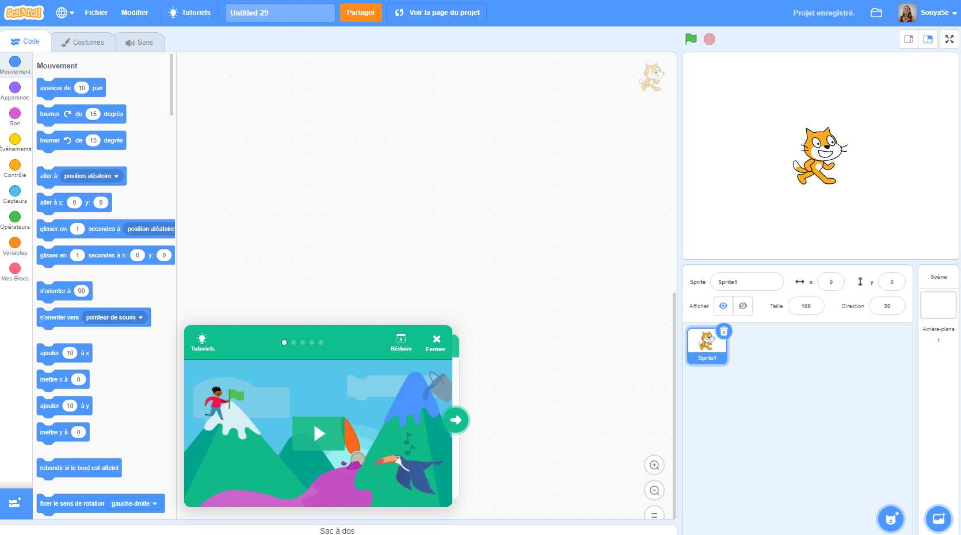
S’initier à la programmation Scratch
4.Démarrer le programme avec le drapeau vert.
3.Dépalcer les blocs ici.
Scratch : https://scratch.mit.edu/
1.Choisir un lutin.
2.Choisir a-plan.
Notes:
https://scratch.mit.edu/

Slide 8
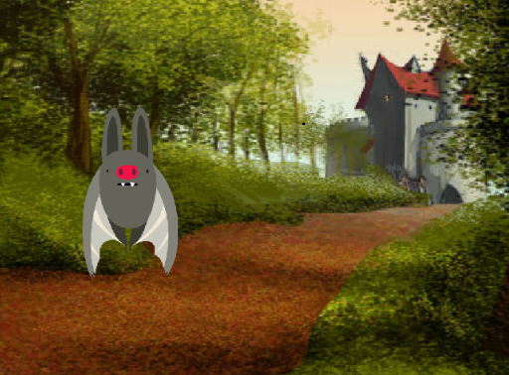
Défi 1
Projet Scratch : https://scratch.mit.edu/projects/298029557
1-Choisir un lutin (Sprite)
2-Animation avec un changement de costume
3-Choix d’un arrière-plan
4-Déplacement
5-Écrire un dialogue
6-Ajouter le bloc Son pour ajouter du bruit
7-Images libres de droit dans Google ou Pixabay
Créativité et exploration!
Notes:
https://pixabay.com/fr/

Slide 9
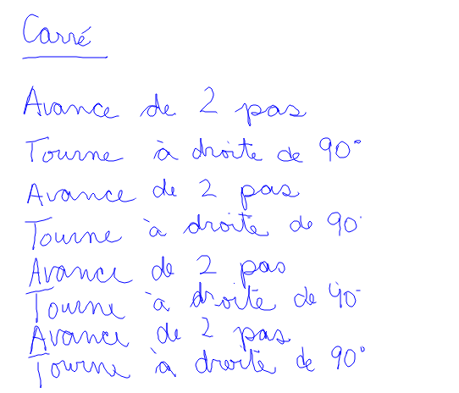
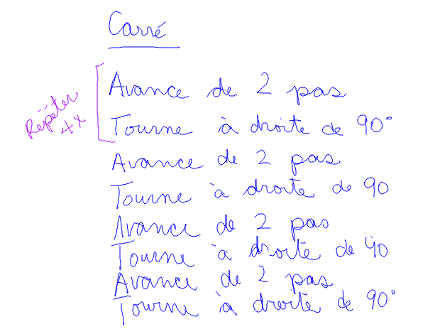
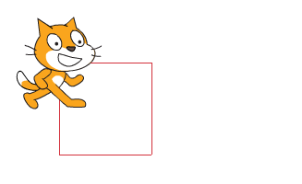
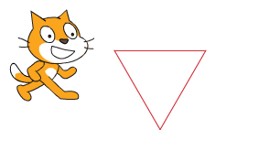
Jeu d’activité de programmation débranchée
Géométrie : Construction et description des figures planes
feuille de plan de travail et programme

Slide 10
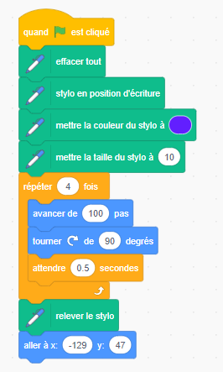
Défi 2
Projet Scratch : https://scratch.mit.edu/projects/189233210
1-Bloc « Événement »
2- Bloc « Effacer »
3-Bloc « Stylo en position d’écriture , couleur et taille »
4-Tracer le carré
5-Ajouter le temps pour ralentir l’action

Slide 11
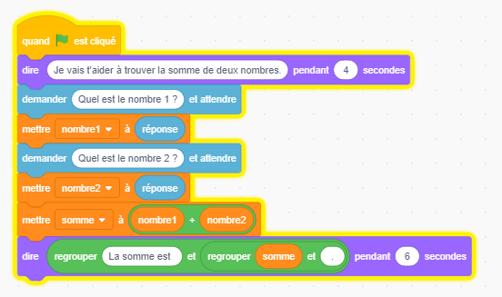
Défi 3
0-Remixer un programme
Réaliser un défi :
-Produit de 2 nombres
-Somme de 3 nombres
-Moyenne de 3 nombres
-Périmètre d’une figure
-Aire d’une figure
-Calcul de la taxe
Créativité et exploration!
Notes:
Remixer ce programmer : https://scratch.mit.edu/projects/191389999

Slide 12
Ressources :
Autoformations Campus RÉCIT :
Scratch pour tous
Padlet
Notes:
Padlet par disciplines : https://padlet.com/sonya_fiset/kml29hq5sgsx
Autoformation sur Campus RÉCIT Scratch https://campus.recit.qc.ca/math%c3%a9matique-science-et-technologie/scratchpremierspas

Slide 13
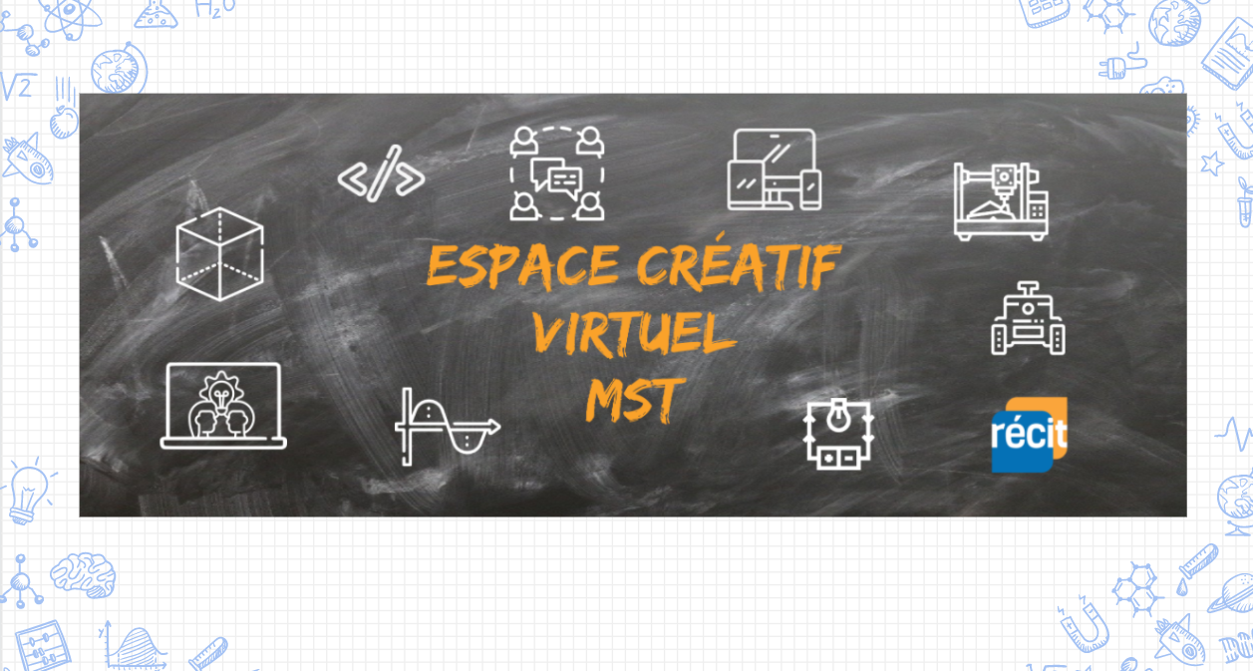
L’équipe du RÉCIT MST est disponible
les mercredis matins
de 9 h à 11 h 30.
Place your screenshot here
Lien vers notre salle de vidéoconférence :
https://zoom.us/j/93849137106
Notes:
Salle de vidéoconférence : https://zoom.us/j/93849137106

Slide 14
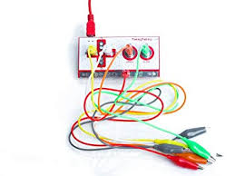
-Programmation avec Scratch en ajoutant l’extension
-Ressources
-Avantages :
peu coûteux et créatif
Autre atelier à 14 h
Makey Makey

Slide 15
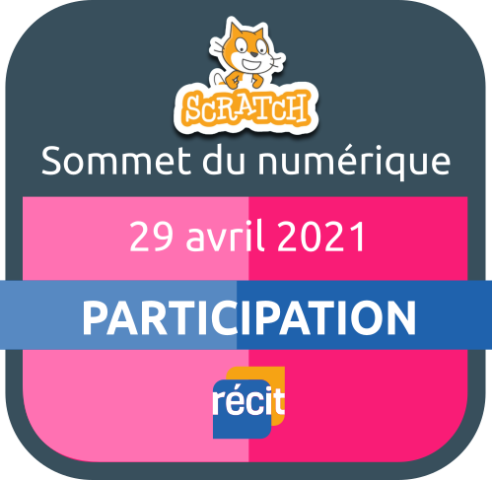
Obtenez votre
badge de participation
Créer compte gratuit sur Campus RÉCIT.
Valider avec courriel, se connecter.
S’inscrire à l’autoformation RV virtuels du RÉCIT MST (Bouton « M’inscrire » au bas de la page).
Écrire un commentaire sur cette page.
Notes:
Lien pour obtenir le badge de participation : https://campus.recit.qc.ca/enrol/index.php?id=284
https://campus.recit.qc.ca/mod/assign/view.php?id=10165

Slide 16
MERCI !
Questions?
equipe@recitmst.qc.ca
Page Facebook
Twitter
Chaîne YouTube
Ces formations du RÉCIT sont mises à disposition, sauf exception, selon les termes de la licence Licence Creative Commons Attribution - Pas d’Utilisation Commerciale - Partage dans les Mêmes Conditions 4.0 International.
Notes:
Me joindre sonya.fiset@recitmst.qc.ca
Message à l’équipe : equipe@recitmst.qc.ca
Page Facebook : https://www.facebook.com/RECITMST2020/
Twitter : https://twitter.com/recitmst
Chaîne YouTube : https://www.youtube.com/channel/UC7IcadI_rZFwso9N81PYqFg

